Slide 1
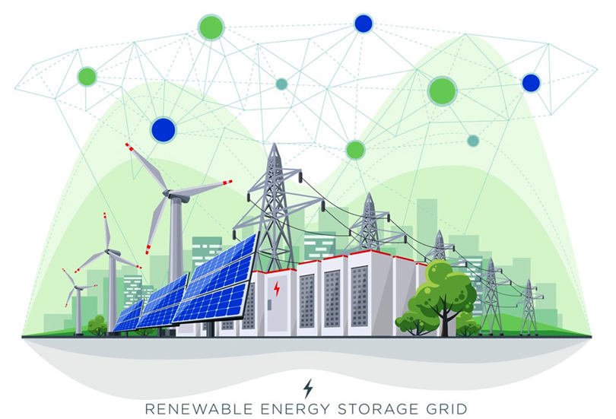
Bài 50
NĂNG LƯỢNG TÁI TẠO

Slide 2
NỘI DUNG
I
NGUỒN NĂNG LƯỢNG TRONG
TỰ NHIÊN
II
NGUỒN NĂNG LƯỢNG TÁI TẠO

Slide 3

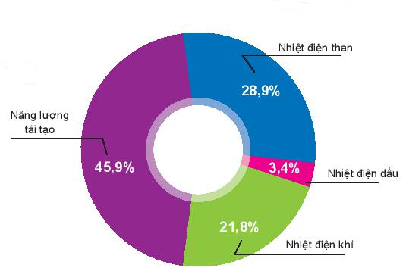
Hình bên là cơ cấu nguồn năng lượng dung để sản xuất điện ở nước ta 2015. Theo em, năng lượng tái tạo là gì?
Năng lượng tái tạo là nguồn năng lượng có sẵn trong tự nhiên, liên tục được bổ sung thông qua các quá trình tự nhiên.

Slide 4
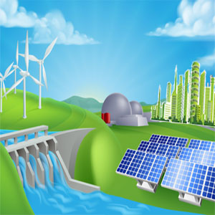
I.
NGUỒN NĂNG LƯỢNG TRONG TỰ NHIÊN

Slide 5

Vậy nguồn năng lượng trong tự nhiên có những dạng năng lượng nào?
Nguồn năng lượng trong tự nhiên gồm nguồn năng lượng tái tạo và nguồn năng lượng không tái tạo.

Slide 6
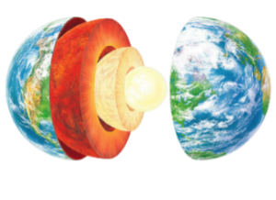
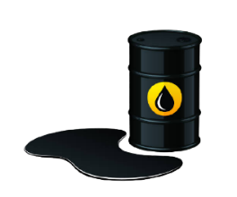
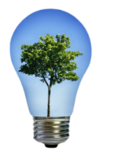



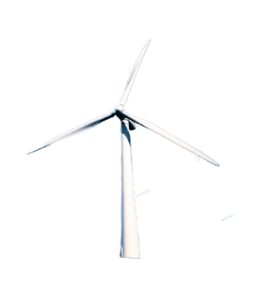


Hãy gọi tên và sắp xếp các nguồn năng lượng trong tự nhiên sau đây thuộc nguồn năng lượng tái tạo và không tái tạo?
1. …………….
2. …………
3. ………..
4. ………..
5. …………….
6. ……………….
7. ………..
8. …………..
9. ……..

Slide 7
Lời giải
1. Địa nhiệt
2. Dầu mỏ
3. Sinh khối
4. Nước
5. Mặt Trời
6. Khí tự nhiên
7. Urani
8. Than đá
9. Gió
- Nguồn năng lượng tái tạo gồm: 1, 3, 4, 5, 9
- Nguồn năng lượng không tái tạo gồm: 2, 6, 7, 8

Slide 8
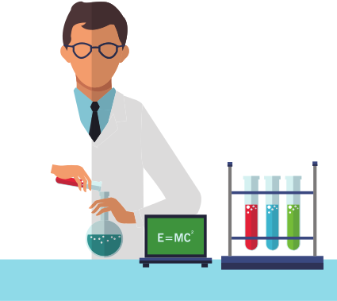
Hãy kể tên các dụng cụ có trong lớp học hoạt động bằng năng lượng lấy từ nguồn năng lượng tái tạo, nguồn năng lực không tái tạo?
Thế nào là nguồn năng lượng tái tạo và nguồn năng lượng không tái tạo, ví dụ?
- Các dụng cụ có trong lớp học hoạt động bằng năng lượng lấy từ nguồn năng lượng tái tạo:
+ Bàn, ghế gỗ…
+ Các thiết bị dùng điện: quạt, bóng đèn sử dụng năng lượng điện lấy từ nhà máy thủy điện, pin Mặt Trời.
- Các dụng cụ có trong lớp học hoạt động bằng năng lượng lấy từ nguồn năng lượng không tái tạo:
+ Đèn cồn sử dụng trong phòng thí nghiệm.
+ Điều hòa sử dụng khí gas.
- Nguồn năng lượng tái tạo là nguồn năng lượng có sẵn trong thiên nhiên, liên tục được bổ sung thông qua các quá trình tự nhiên.
- Nguồn năng lượng không tái tạo phải mất hàng triệu đến hàng trăm triệu năm để hình thành và không thể bổ sung nhanh nên sẽ cạn kiệt trong tương lai gần.
Bài tập vận dụng

Slide 9
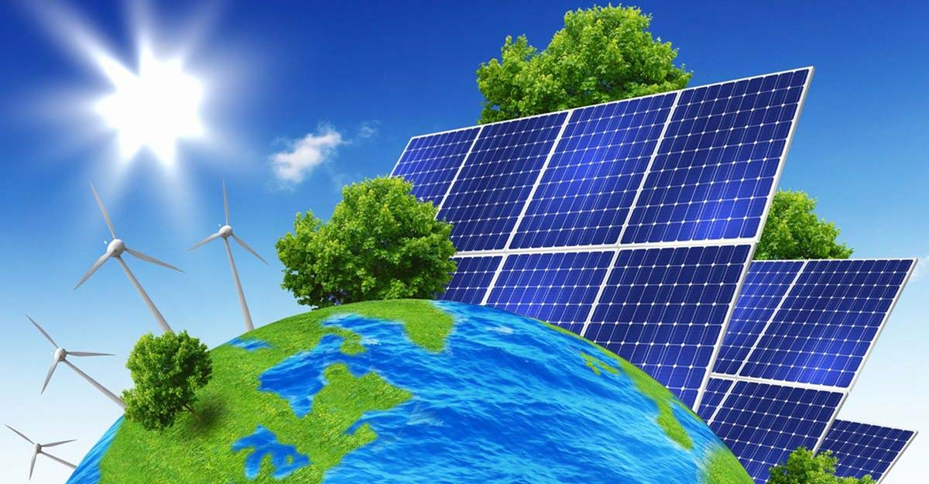

I. Nguồn năng lượng trong tự nhiên
- Nguồn năng lượng trong tự nhiên gồm nguồn năng lượng tái tạo và nguồn năng lượng không tái tạo.
+ Nguồn năng lượng tái tạo là nguồn năng lượng có sẵn trong tự nhiên, liên tục được bổ sung thông qua các quá trình tự nhiên .
+ Nguồn năng lượng không tái tạo phải mất hàng triệu đến hàng trăm triệu năm để hình thành và không thể bổ sung .

Slide 10
II.
NGUỒN NĂNG LƯỢNG TÁI TẠO

Slide 11
Tìm hiểu năng lượng tái tạo
a. Nêu những điểm khác nhau giữa nguồn năng lượng tái tạo và nguồn năng lượng không tái tạo?
b. Những nguồn năng lượng nào sau đây là năng lượng tái tạo: than, xăng, Mặt Trời, khí tự nhiên, gió?
Lời giải
a.
- Nguồn năng lượng tái tạo: nguồn có sẵn trong thiên nhiên, liên tục được bổ sung thông qua các quá trình tự nhiên.
- Nguồn năng lượng không tái tạo: mất hàng triệu đến hàng trăm triệu năm để hình thành và không thể bổ sung nhanh nên sẽ cạn kiệt trong tương lai gần.
b.
- Những nguồn năng lượng là năng lượng tái tạo: Mặt Trời, gió
- Những nguồn năng lượng là năng lượng không tái tạo: Khí tự nhiên, than, xăng.

Slide 12
Tìm hiểu năng lượng tái tạo
Các nhà khoa học dự đoán rằng đến năm 2100 sẽ không còn dầu và than trên Trái Đất. Cuộc sống của chúng ta sẽ thay đổi ra sao khi nguồn nhiên liệu này cạn kiệt?
Lời giải
- Nếu đến năm 2100 không còn dầu và than trên Trái Đất thì cuộc sống của chúng ta sẽ khó khăn hơn, vì:
+ Dầu và than là nguồn nhiên liệu rẻ, sử dụng phổ biến cho các loại máy móc, nhà máy đang vận hành rất nhiều.
+ Các loại máy móc, nhà máy hoạt động sử dụng liên quan tới than, dầu có thể sẽ không dùng tới nữa, dẫn tới tổn thất về kinh tế.
+ Khi hết nhiên liệu, cần phải tìm nhiên liệu mới thay thế mà phù hợp với kinh tế đất nước, người dân.

Slide 13
II. Nguồn năng lượng tái tạo
Các nguồn năng lượng tái tạo bao gồm năng lượng từ Mặt Trời, năng lượng gió, năng lực nước, năng lượng sinh khối, năng lượng địa nhiệt …

Slide 14
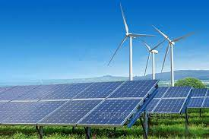
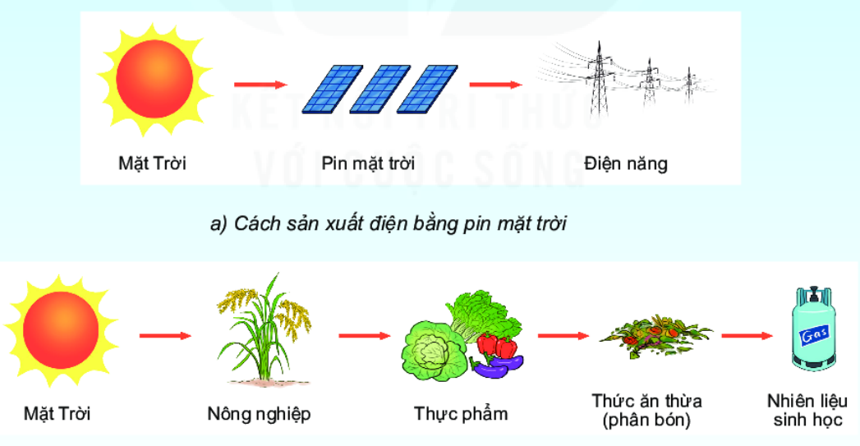
Bài tập vận dụng
a. Năng lượng ánh sáng từ mặt trời có thể chuyển hóa thành điện như thế nào?
b. Năng lượng ánh sáng từ mặt trời có thể được sử dụng để sản xuất nhiên liệu từ thực vật bằng cách nào?
c. Ưu điểm và nhược điểm của pin Mặt Trời là gì?

Slide 15
Lời giải
a. Năng lượng ánh sáng từ Mặt Trời chuyển hoá thành điện năng qua các pin mặt trời, các pin này có công dụng chuyển hoá năng lượng ánh sáng mặt trời thành điện năng.
b. Thực vật lấy ánh sáng từ Mặt Trời tạo ra thực phẩm, chất thải của con người, động vật, thực vật đã chết là nguồn nhiên liệu sinh học.

Slide 16
Lời giải
c.
ƯU ĐIỂM | NHƯỢC ĐIỂM
- Năng lượng từ Mặt Trời là năng lượng tái tạo luôn có sẵn trong thiên nhiên, được coi là vô tận. - Giảm tiền điện - Chi phí bảo trì thấp - Ứng dụng đa dạng: cung cấp năng lượng cho ô tô và các thiết bị điện hoạt động | - Giá thành sản phẩm cao - Không ổn định: Phụ thuộc vào thời tiết - Chưa có cách xử lý chất thải của pin Mặt Trời - Sử dụng nhiều không gian

Slide 17
CỦNG CỐ

Slide 18
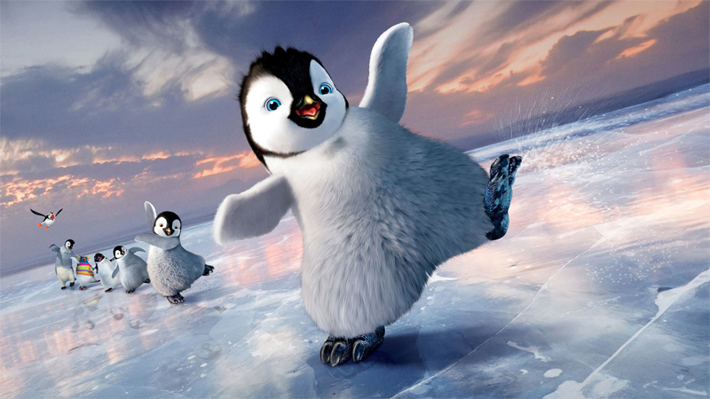

Cánh cụt về nhà
Chơi

Slide 19
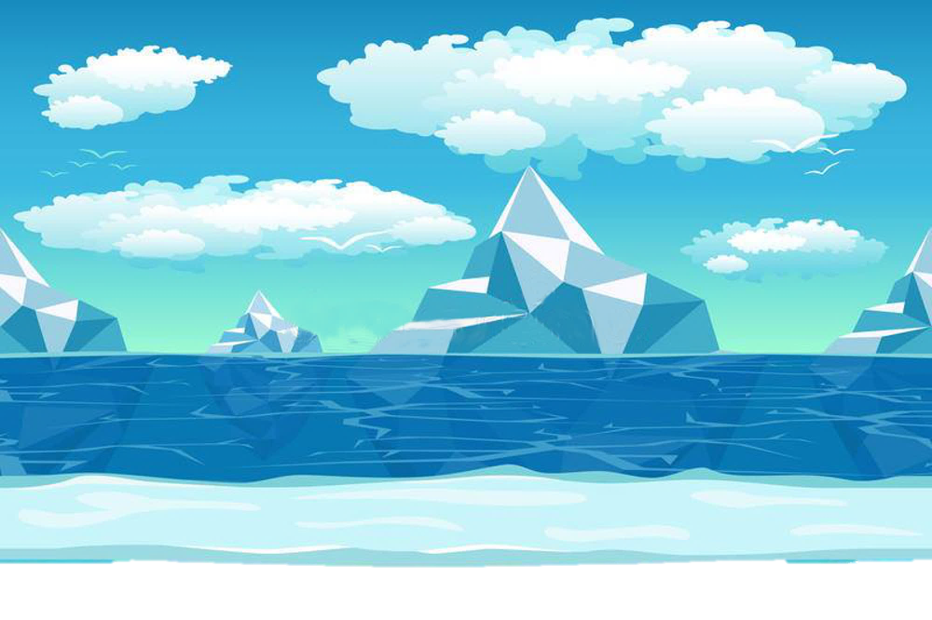
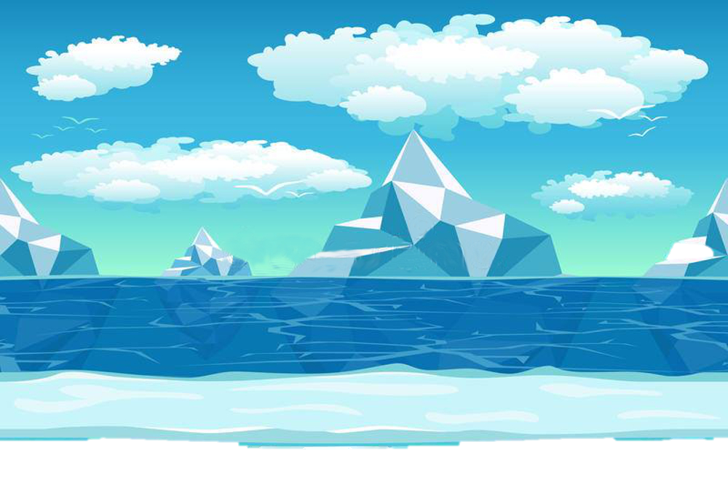







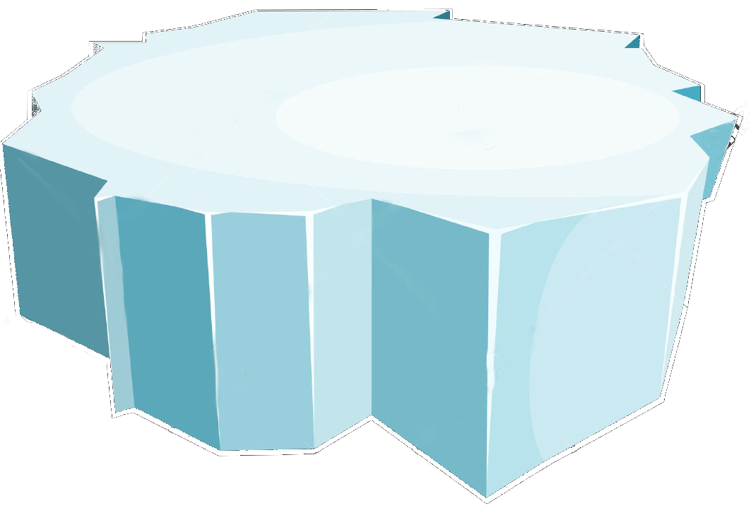

Chăm chỉ
Khiêm tốn
Dũng cảm
Sạch sẽ
Vui vẻ
Thật thà
Tự tin
Chu đáo
Notes:
CLICK vào ô chữ để đến câu hỏi
Click vào chim cánh cục đã chọn để chim biến mất
Click vào mũi tên cuối slide để đến slide 31

Slide 20





Nguồn năng lượng nào được sử dụng để tạo ra điện năng mà không sử dụng bất kỳ bộ phận nào?
A. Địa nhiệt B. Thủy điện
C. Năng lượng hạt nhân D. Năng lượng mặt trời
D
Notes:
Click vào câu hỏi câu hỏi hiện ra
Click vào đáp án hiện ra
Click quay về slide 22

Slide 21
Thế nào là nguồn năng lượng tái tạo?
A. Nguồn năng lượng tái tạo là nguồn năng lượng có sẵn trong thiên nhiên và có thể cạn kiệt
B. Nguồn năng lượng tái tạo là nguồn năng lượng có sẵn trong thiên nhiên, liên tục được bổ sung thông qua các quá trình tự nhiên.
C. Nguồn năng lượng tái tạo là nguồn năng lượng con người tự tạo ra và cung cấp liên tục thông qua các quá trình chuyển hóa.
D. Nguồn năng lượng tái tạo là nguồn năng lượng không có sẵn trong thiên nhiên và có thể cạn kiệt.
B
Notes:
Click vào câu hỏi câu hỏi hiện ra
Click vào đáp án hiện ra
Click quay về slide 22

Slide 22
Dạng năng lượng nào không phải năng lượng tái tạo?
A. Năng lượng khí đốt. B. Năng lượng gió.
C. Năng lượng thủy triều. D. Năng lượng mặt trời.
A
Notes:
Click vào câu hỏi câu hỏi hiện ra
Click vào đáp án hiện ra
Click quay về slide 22

Slide 23
Những nguồn năng lượng nào sau đây là năng lượng tái tạo:
A. Than, xăng B. Mặt Trời, khí tự nhiên.
C. Mặt Trời, gió. D. Dầu mỏ, khí tự nhiên.
C
Notes:
Click vào câu hỏi câu hỏi hiện ra
Click vào đáp án hiện ra
Click quay về slide 22

Slide 24
Cho các nguồn năng lượng: khí tự nhiên, địa nhiệt, năng lượng Mặt Trời, sóng, thủy điện, dầu mỏ, xăng, than đá. Có bao nhiêu trong số các nguồn năng lượng này là nguồn năng lượng tái tạo?
A. 3 B. 4 C. 5 D. 6
B
Notes:
Click vào câu hỏi câu hỏi hiện ra
Click vào đáp án hiện ra
Click quay về slide 22

Slide 25
Phát biểu nào sau đây là đúng về nguồn năng lượng không tái tạo?
A. Nguồn năng lượng không tái tạo là nguồn năng lượng có trong thiên nhiên, có thể cạn kiệt vì phải mất hàng triệu đến hàng trăm triệu năm để hình thành.
B. Nguồn năng lượng không tái tạo là nguồn năng lượng có sẵn trong thiên nhiên, liên tục được bổ sung thông qua các quá trình tự nhiên.
C. Nguồn năng lượng không tái tạo là nguồn năng lượng con người tự tạo ra và cung cấp liên tục thông qua các quá trình chuyển hóa.
D. Nguồn năng lượng không tái tạo là nguồn năng lượng không có sẵn trong thiên nhiên và có thể cạn kiệt.
A
Notes:
Click vào câu hỏi câu hỏi hiện ra
Click vào đáp án hiện ra
Click quay về slide 22

Slide 26
Nguồn năng lượng nào dưới đây là nguồn năng lượng không tái tạo?
A. Mặt Trời. B. Nước. C. Gió. D. Dầu.
D
Notes:
Click vào câu hỏi câu hỏi hiện ra
Click vào đáp án hiện ra
Click quay về slide 22

Slide 27
Trong những dạng năng lượng sau đây, dạng nào không phải là dạng năng lượng tái tạo?
A. Năng lượng địa nhiệt B. Năng lượng từ than đá
C. Năng lượng sinh khối D. Năng lượng từ gió
B
Notes:
Click vào câu hỏi câu hỏi hiện ra
Click vào đáp án hiện ra
Click quay về slide 22

Slide 28
Thank You !!

